Slide 1

成都信息工程大学计算机学院
学生成绩管理系统
答辩人：滕凤
班级：计算机科学与技术163班
学号：2016051087

Slide 2
目 录
CONTENTS
1
研究概述
2
研究框架
3
主程序
4
问题思考

Slide 3
1
研究概述
代码大致思路及运行思想
总结：进入系统需输入密码，可以修改密码；展示学生信息时，以表格的方式呈现；输入学生信息时，不能输入已存在的学号；以链表、文件为基础
PPT模板下载：www.1ppt.com/moban/ 行业PPT模板：www.1ppt.com/hangye/
节日PPT模板：www.1ppt.com/jieri/ PPT素材下载：www.1ppt.com/sucai/
PPT背景图片：www.1ppt.com/beijing/ PPT图表下载：www.1ppt.com/tubiao/
优秀PPT下载：www.1ppt.com/xiazai/ PPT教程： www.1ppt.com/powerpoint/
Word教程： www.1ppt.com/word/ Excel教程：www.1ppt.com/excel/
资料下载：www.1ppt.com/ziliao/ PPT课件下载：www.1ppt.com/kejian/
范文下载：www.1ppt.com/fanwen/ 试卷下载：www.1ppt.com/shiti/
教案下载：www.1ppt.com/jiaoan/ PPT论坛：www.1ppt.cn

Slide 4
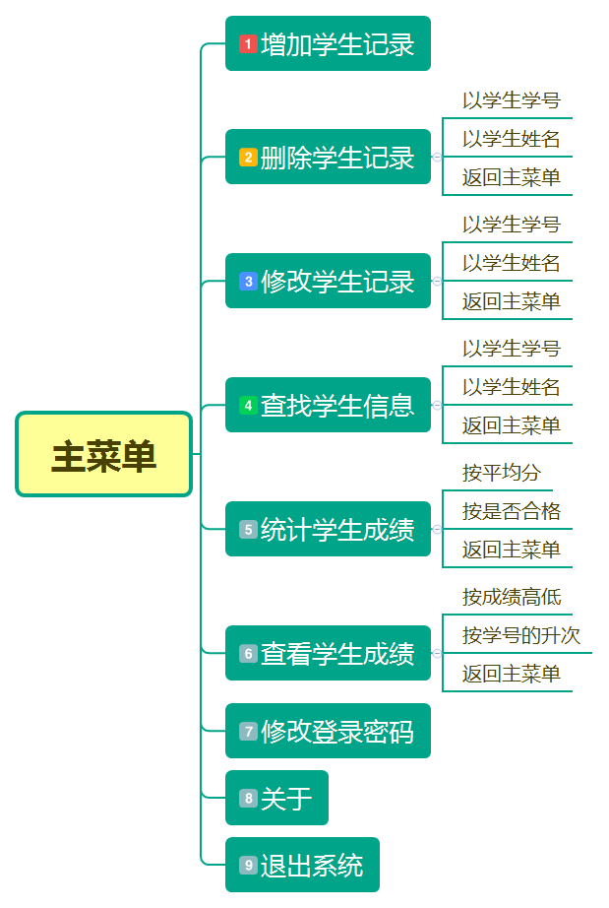
2
研究框架
输入密码，进入菜单
在菜单中对应的数字进行功能选择
思路
在每个功能对应的小功能里面再次进行选择
退出程序，结束进程

Slide 5
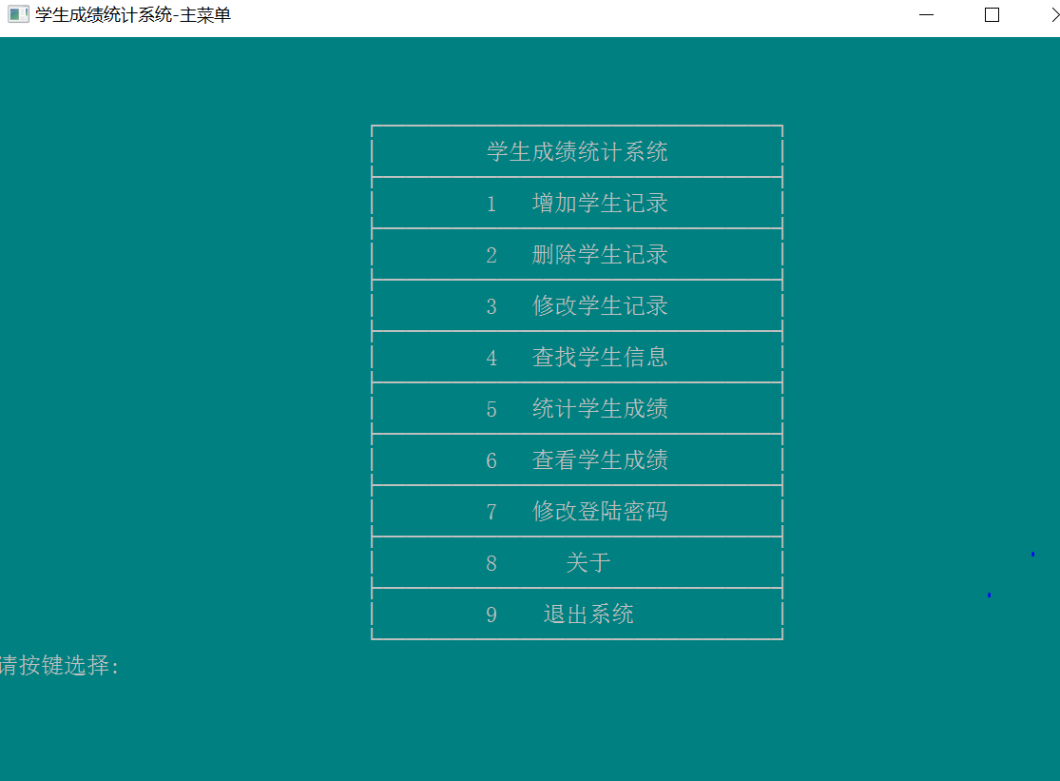
3
主程序
int userChioce(Student *pHead)
{ int bum;
system("title 学生成绩统计系统-主菜单");//将标题栏命名为“学生成绩统计系统” case 5: statisStudentInfo(pHead);
menu(); break;
printf("请按键选择: "); case 6: sortList(pHead);
bum = (int)(getch() - '0'); break;
switch (bum) case 7: correctWord();
{ break;
case 1: addStudentInfo(pHead); case 8: MessageBox(NULL, TEXT("特性：进入 break; 系统需要输入密码，
case 2: delStudentInfo(pHead);
break;
case 3: alterStudentInfo(pHead);
break;
case 4: findStudentInfo(pHead);
break;

Slide 6
3
问题思考
在编写一个程序时，怎样才能够又快又好地理清楚自己的思路
如何来不断地优化自己的程序
通过一个程序的编写我能学到些什么
.......

Slide 7
答辩人：滕凤 班级：计算机科学与技术163班 学号：2016051087
成都信息工程大学计算机学院
Thank you for your listening

